Slide 1
Ранняя профориентация – залог успеха каждого ребенка
Орлова Оксана Петровна,
главный специалист
отдела развития общего и дополнительного образования
Департамента образования АТМР
26.08.2019

Slide 2
Основные мероприятия в рамках проекта «Успех каждого ребенка»:
Реализация образовательных программ основного общего и среднего общего образования в сетевой форме с участием организаций дополнительного образования детей, среднего профессионального и высшего образования, предприятий реального сектора экономики, учреждений культуры, спорта, негосударственных образовательных организаций.
Реализация модели мобильных детских технопарков «Кванториум», а также освоения онлайн модульных курсов.
Создание сети центров цифрового образования «IT-cube».
Реализация проекта ранней профессиональной ориентации учащихся 6-11 классов общеобразовательных организаций «Билет в будущее».
Проведение открытых онлайн уроков «Проектория», направленных на раннюю профориентацию детей.
Создание сети детских технопарков «Кванториум», в том числе в каждом городе с населением более 60 тыс. человек.
Работа детских общественных объединений.
Обеспечение доступности дополнительного образования обучающимся с инвалидностью и ОВЗ до уровня 70 % от общего числа детей указанной категории, в том числе с использованием дистанционных технологий.

Slide 3
Дошкольные образовательные учреждения
Общеобразовательные учреждения
Ранняя профориентация
Профессиональные образовательные организации
Учреждения дополнительного образования
Сопровождение
Предприятия - партнёры

Slide 4
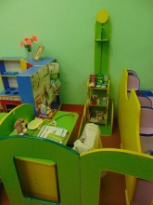
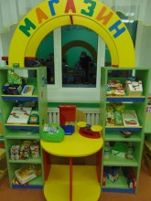
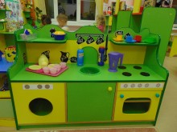
Игровая деятельность
Развивающая предметно-пространственная среда
ДС №3
Игровой центр «Кухня»
ДС № 3
Игровой центр «Больница»
ДС №3
Игровой центр «Магазин»

Slide 5
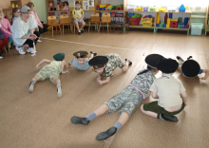
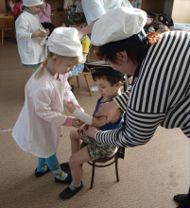
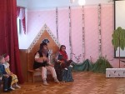
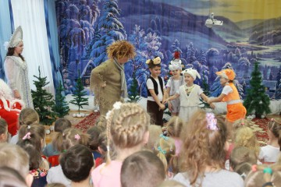
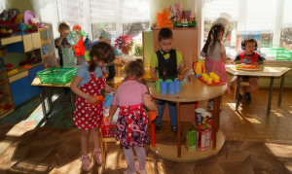
Сюжетно-ролевые игры
ДС №7
ДС №7
ДС №11
ДС №12
ДС №26

Slide 6
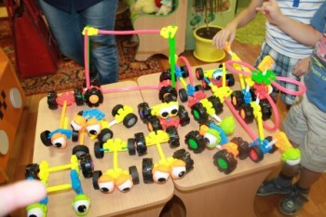
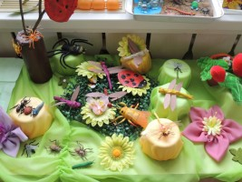
Творческая деятельность
Выставки детских работ
ДС№14
ДС№5
ДС №6

Slide 7
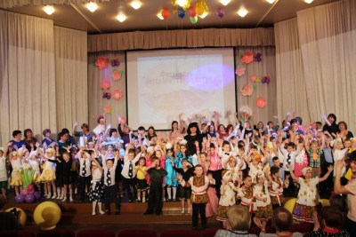
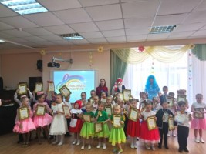
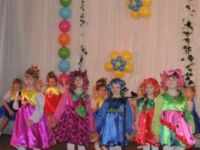
ДС№5
конкурс «Созвездие талантов»
Районный фестиваль детского творчества «Восходящие звездочки»
Районный фестиваль детского творчества «Маленькая страна»

Slide 8
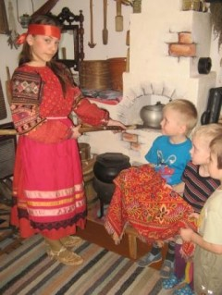
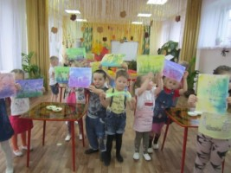
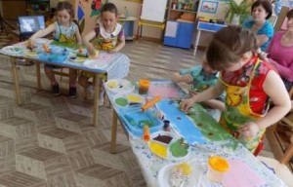
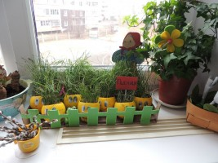
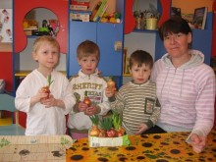
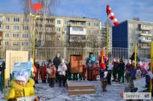
Познавательно-исследовательская деятельность
ДС № 23
ДС №27
ДС №25
ДС №6
НШДС №16
ДС №3

Slide 9
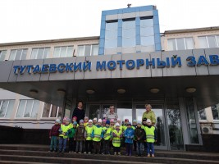
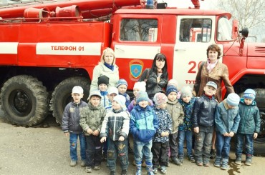
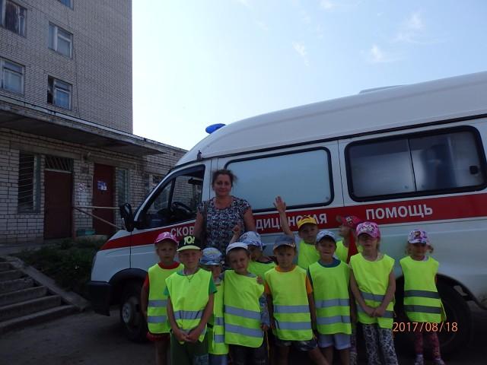
Экскурсии
ДС №27
ДС №12
ДС №3

Slide 10
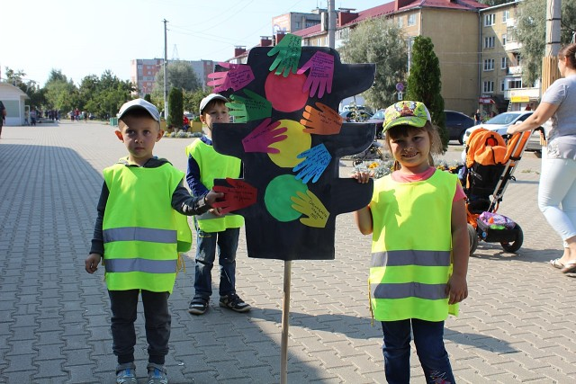
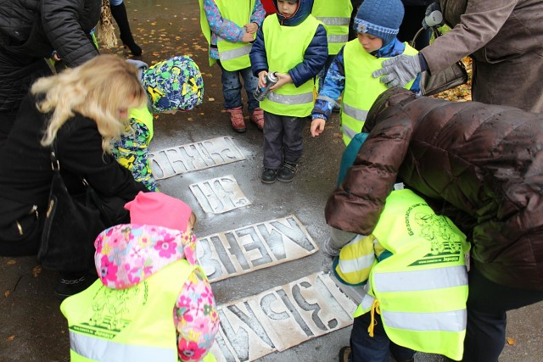
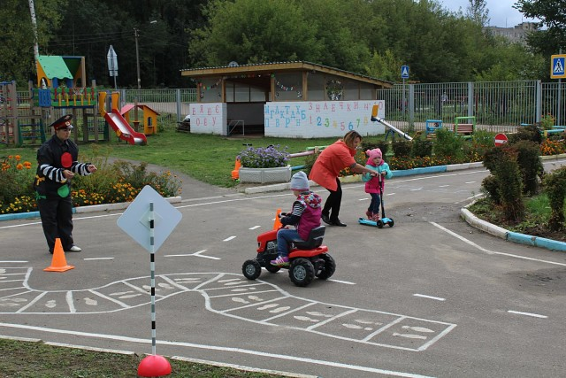
Отряд «Юный инспектор дорожного движения»
ДС №3
акция «За руку с детством»
ДС №3
акция «Возьми меня за руку»
ДС №3 мероприятие «Правила дорожного движения достойны уважения»

Slide 11
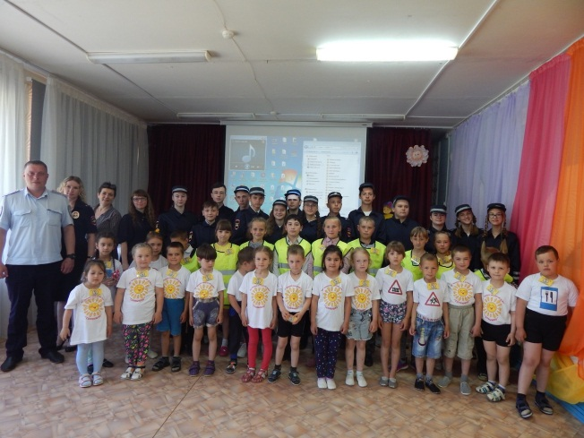
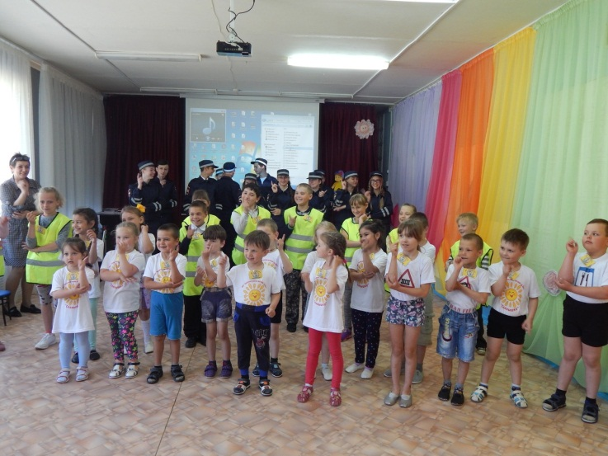
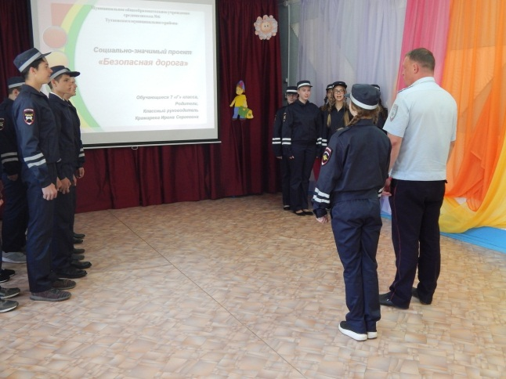
Отряд «Юный инспектор дорожного движения»
НШДС №24

Slide 12
«Главная задача современной школы – это раскрытие способностей каждого ученика, воспитание личности, готовой к жизни в высокотехнологическом, конкурентном мире…» (Д.А. Медведев)

Slide 13
Стандарт ориентирован на становление личностных характеристик выпускника:
формирование у обучающихся мотивации к труду, потребности к приобретению профессии;
овладение способами и приемами поиска информации, связанной с профессиональным образованием и профессиональной деятельностью, поиском вакансий на рынке труда и работой служб занятости населения;
развитие собственных представлений о перспективах своего профессионального образования и будущей профессиональной деятельности;
приобретение практического опыта, соответствующего интересам и способностям обучающихся;
создание условий для профессиональной ориентации обучающихся через систему работы педагогов, психологов, социальных педагогов; сотрудничество с базовыми предприятиями, профессиональными образовательными организациями, образовательными организациями высшего образования, центрами профориентационной работы; совместную деятельность обучающихся с родителями (законными представителями); (в ред. Приказа Минобрнауки России от 29.12.2014 N 1644)
информирование обучающихся об особенностях различных сфер профессиональной деятельности, социальных и финансовых составляющих различных профессий, особенностях местного, регионального, российского и международного спроса на различные виды трудовой деятельности;
использование средств психолого-педагогической поддержки обучающихся и развитие консультационной помощи в их профессиональной ориентации, включающей диагностику профессиональных склонностей и профессионального потенциала обучающихся, их способностей и компетенций, необходимых для продолжения образования и выбора профессии (в том числе компьютерного профессионального тестирования и тренинга в специализированных центрах);
осознание обучающимися ценности экологически целесообразного, здорового и безопасного образа жизни.

Slide 14
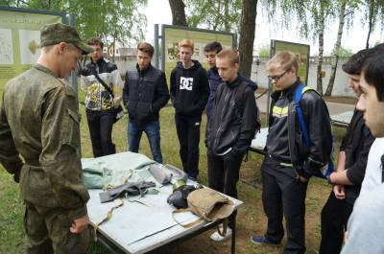
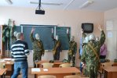
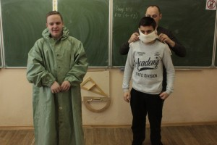
«ОБЖ»
Учебные сборы с учащимися – юношами 10 классов ТМР
Призывник России
Лицей №1
СШ №7

Slide 15
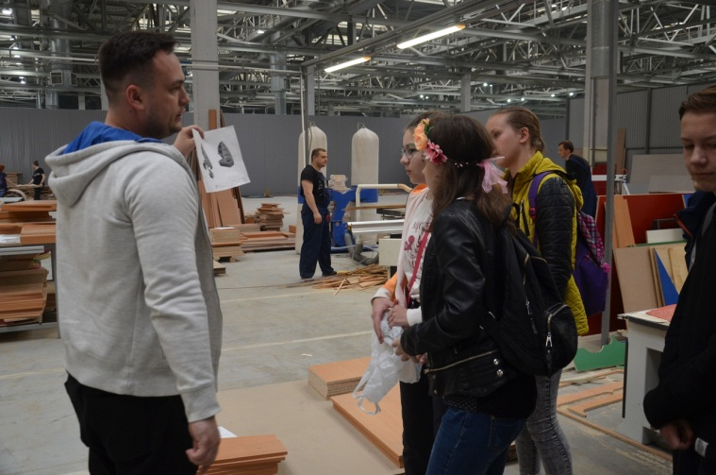
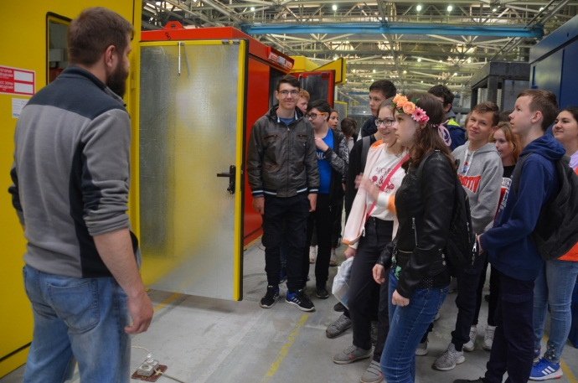
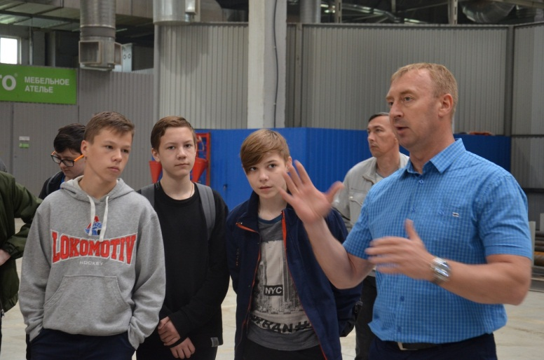
Экскурсии на предприятия
Промышленный парк «Мастер»

Slide 16
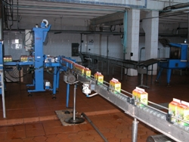
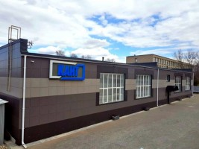
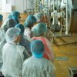
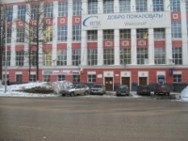
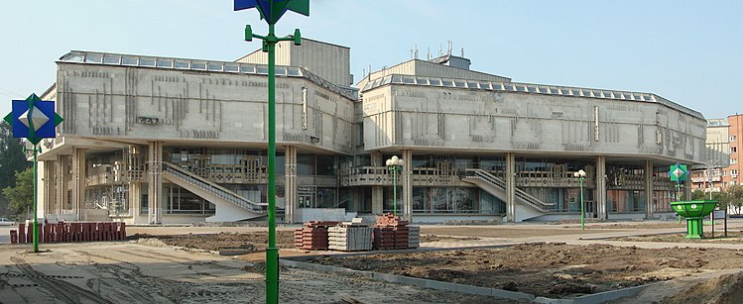
Ярмолпрод
ООО «Кант»
Полиграфкомбинат г. Ярославль
ТЮЗ

Slide 17
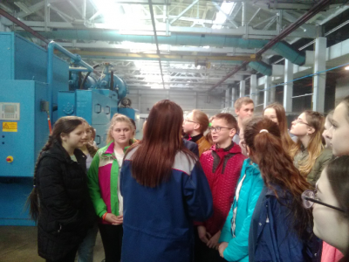
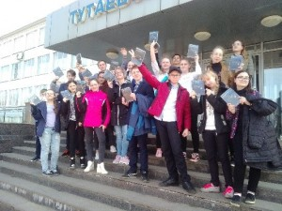
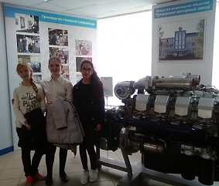
Всероссийская акция «Неделя без турникетов» ТМЗ
Константиновская СШ

Slide 18
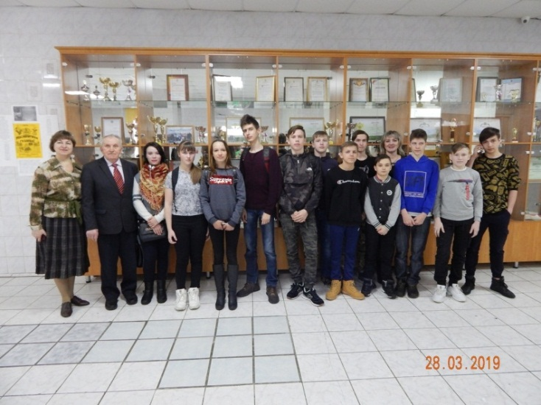
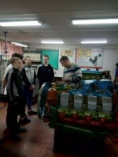
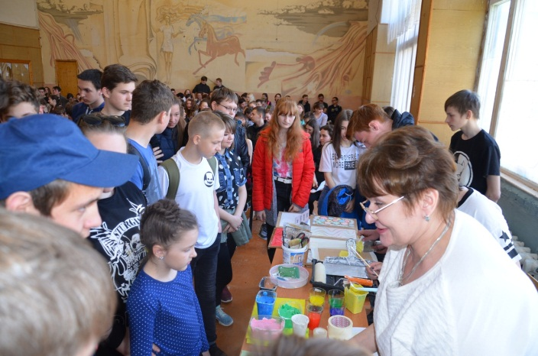
Экскурсии в учебные заведения
Емишевская ОШ Рыбинский лесотехнический колледж
СШ №7 тф РГАТА
Тутаевский политехнический техникум

Slide 19
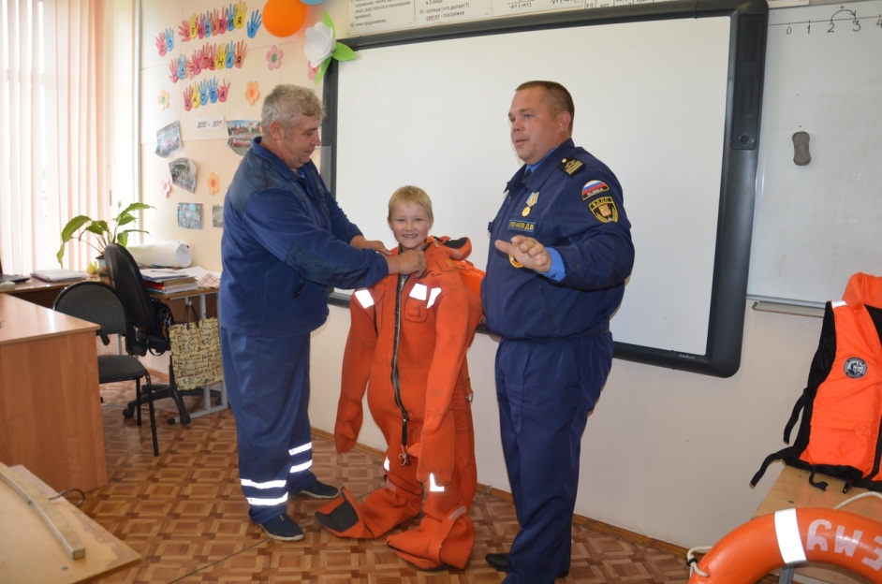
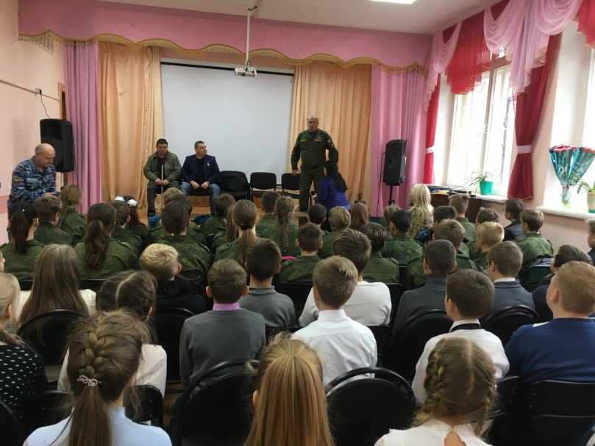
Встречи
Лицей №1
СШ №4

Slide 20
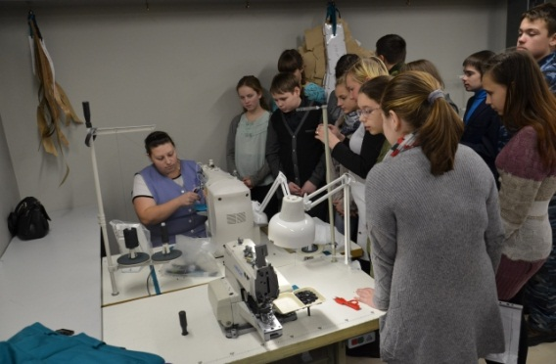
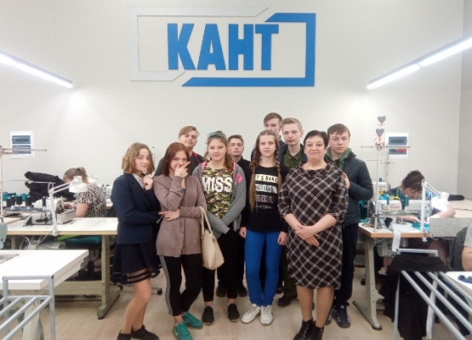
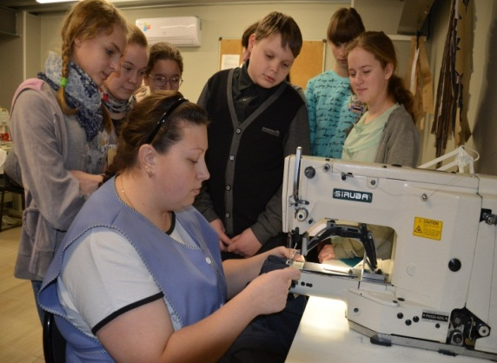
«Торговый дом Кант»
СШ №4

Slide 21
Российская железная дорога

Slide 23
В Чемпионате JuniorSkills могут принимать участие обучающиеся образовательных организаций общего и дополнительного образования в возрасте с 10 до 17 лет по двум возрастным группам: 10-13 лет и 14-17 лет.
Чемпионат предполагает командное участие: наставник команды и 2 человека соответствующей возрастной категории по выбранной компетенции.

Slide 24
Компетенции Чемпионата JuniorSkills 2018:
Инженерный дизайн CAD 10+ и 14+
Лабораторный химический анализ 10+ и 14+
Мобильная робототехника 10+ и 14+
Мультимедийная журналистика 10+
Прототипирование 10+ и 14+
Фотография 10+ и 14+
Электроника 10+ и 14+

Slide 28
30 обучающихся прошли профессиональные пробы
графический дизайн,
инженерный дизайн,
технология моды,
видеопроизводство,
экскурсионная деятельность,
предпринимательство,
3D,
сухое строительство,
поварское дело.

Slide 29
Педагогический класс МОУ СШ №6
Задачи:
- Развитие коммуникативных и лидерских качеств
- Формирование знаний о профессии «педагог»
- Самоопределение с выбором предметной сферы педагогической деятельности

Slide 30
Программы:
Введение в профессиональную деятельность педагога
- Школа лидера. Школа молодого управленца.
- Лингвокультурные коммуникации
- Психология в профессиональной деятельности педагога

Slide 31
Отряды правоохранительной направленности
№ п/п | Полное название объединения | Год основания | Место расположение объединения | Кол-во участников объединения | Возраст, класс участников объединения
1 | «Юные друзья полиции» | 2014 | МОУ Левобережная школа | 20 | 14-15 лет
2 | «Юный полицейский» | 2013 | МОУ СШ № 3 | 31 | 11-15 лет
3 | Военно-патриотический клуб «Десантник» имени героя России гвардии майора Костина С.В. | 2015 | МОУ СШ № 4 «Центр образования» | 60 | 11-18 лет
4 | Общественное объединение «Юный инспектор движения» | 2017 | МОУ СШ № 4 «Центр образования» | 33 | 7-10 лет

Slide 32
5 | ЮИД «Зелёный огонёк» | 2015 | МОУ СШ № 6 | 12 | 12-13 лет
6 | «Юный полицейский России» | 2013 | МОУ СШ №7 | 20 | 11-12 лет
7 | «Юный инспектор дорожного движения» | 2013 | МОУ СШ №7 | 20 | 12 -13 лет
8 | «Юный пожарный-спасатель» | 2017 | МОУ Фоминская СШ, | 22 | 12 - 13 лет
9 | Отряд правоохранительной направленности «Искра» | 2017 | МОУ Чебаковская СШ | 12 | 12-13 лет
10 | Отряд правоохранительной направленности «Волки» | 2017 | МОУ Чебаковская СШ | 10 | 14-15 лет
11 | Отряд правоохранительной направленности «Рысь» | 2015 | МОУ Чебаковская СШ | 9 | 15-17 лет
 | ИТОГО |  | 7 ОУ | 249 чел.

Slide 33
СШ №4
СШ №7
Чебаковская СШ

Slide 34
«Профессиональная ориентация в школе как средство социализации и успешности учащихся ТМР»

Slide 35
Профессиональные пробы в школе:
агроном,
архитектор,
журналист,
игротехник-аниматор
инженер-конструктор,
ландшафтный дизайнер,
парикмахер,
переводчик,
повар-кондитер,
портной,
психолог,
кинолог,
кондитер,
журналист-международник
программист,
учитель английского языка,
юрист,
химик-фармацевт,
художник-модельер,
экскурсовод,
гид-экскурсовод,
эксперт-криминалист,
Web-дизайнер,
эколог,
картограф.

Slide 36
Тутаевский политехнический техникум

Slide 37
Центром «Созвездие» в 2018-2019 учебном году были реализованы следующие программы:
Педагог-психолог
Ландшафтный дизайнер
Ветеринар
Стоматолог
Повар
Инженер – технолог

Slide 38
Профориентационный лагерь

Slide 39
Программа лагеря:
допрофессиональные пробы по программам: «Экскурсовод», «Эколог», «Лесотехник».
экскурсии: Межмуниципальный отдел Министерства внутренних дел Российской Федерации "Тутаевский" (Полиция), швейное производство "Торговый дом Кант».
мастер-классы: «Карвинг», «Фотошоп», занятия на скалодроме.
встреча с представителями Сельскохозяйственной Академии.
презентация программы дистанционного обучения "Эковожатый".

Slide 40
Статистика поступления выпускников 11 класса:
в высшие учебные заведения в среднем составляет 88% по району,
в образовательные учреждения среднее профессионального образования – 10,9%
только 1,1 % обучающихся приступает к трудовой деятельности.

Slide 41
Выпускники 9-х классов:
34% обучающихся продолжают обучение в 10 классе,
66% - поступают в учреждения среднего профессионального образования.

